Slide 1
Kartläggning Öppna jämförelser inom socialtjänsten
FoUrum Jönköping och SKL, september 2013

Slide 2
Bakgrund
SKLs första undersökning gällande hur kommunerna använder Öppna jämförelser
Underlag för framtida arbete

Slide 3
Mål och syfte
Kartläggningen syftar till att ge en aktuell bild av om landets kommuner känner till respektive Öppen jämförelse i socialtjänsten, om och i så fall på vilket sätt de använder resultaten i sin ledning och styrning av socialtjänstens verksamheter.
Ett annat syfte är att få en uppfattning om kommunernas behov av stöd för att öka användbarheten av de Öppna jämförelserna

Slide 4
Uppdraget
Vad tycker förvaltningsledningen om värdet av ÖJ och användbarheten av ÖJ som en del av deras ledning och styrning?
Finns en eller flera av indikatorerna med i den ansvariga nämndens styrning och uppföljning?
Används resultatet till förbättring? Används resultat på annat sätt?
Fånga in utvecklingsområden för att öka användningen av Öppna jämförelser
Uppdragets omfattning motsvarande 20 % under 3,5 månader

Slide 5
Stort tack till
Marie Kullgren för hjälp med distribution av enkät
Edith Ringmar för granskning, feedback och ypperligt ”bollplankande”

Slide 6
Arbetsprocess

Slide 7
Bortfallsanalys
Enkäten spänner över samtliga sju områden, komplicerat för kommuner med dubbla förvaltningar
Missivbrev och enkät med tydliga instruktioner
Skillnader i totalt antal svar mellan de olika områden
Varierar mellan ca 130 – 180 svar
Svarsfrekvens ligger inom acceptabelt område

Slide 8
Svarsfrekvens
Svar | 208 | 72%
Ej svar | 82 | 28%
Total | 290 | 100%

Slide 9
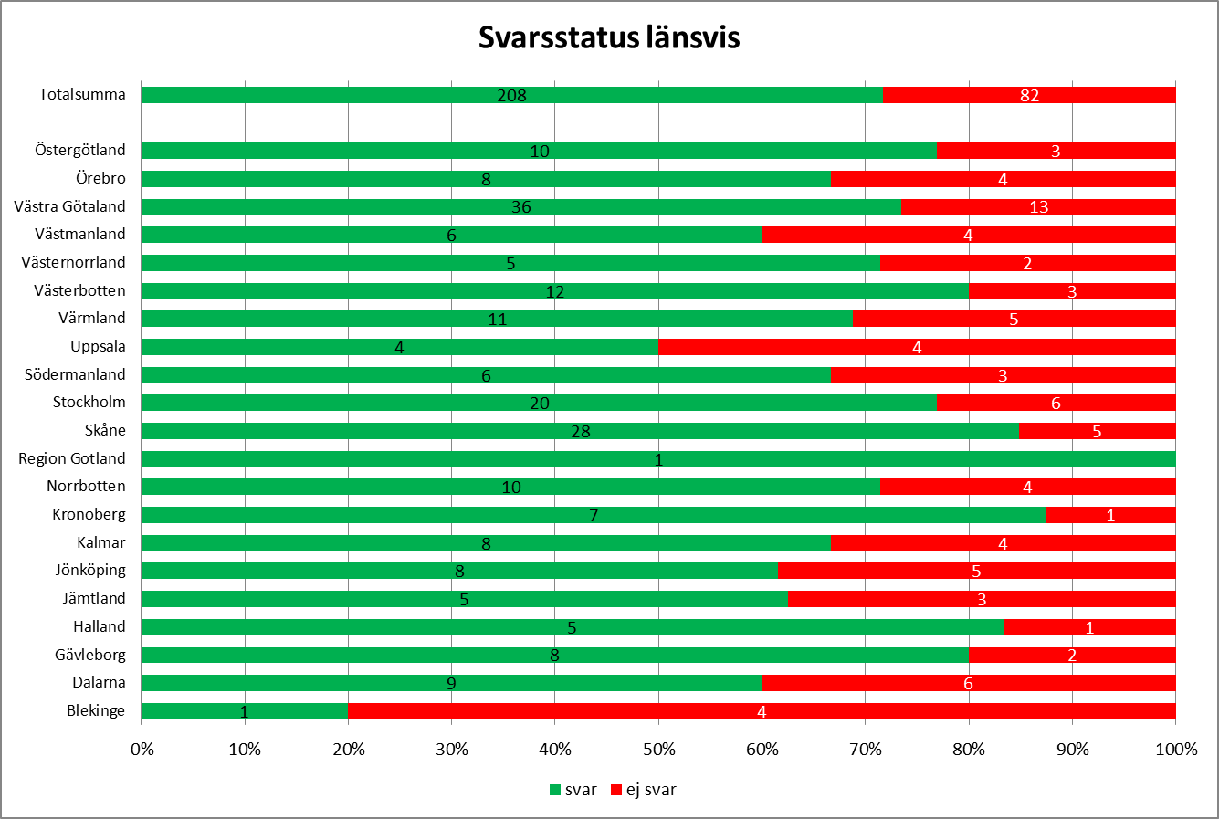

Slide 10
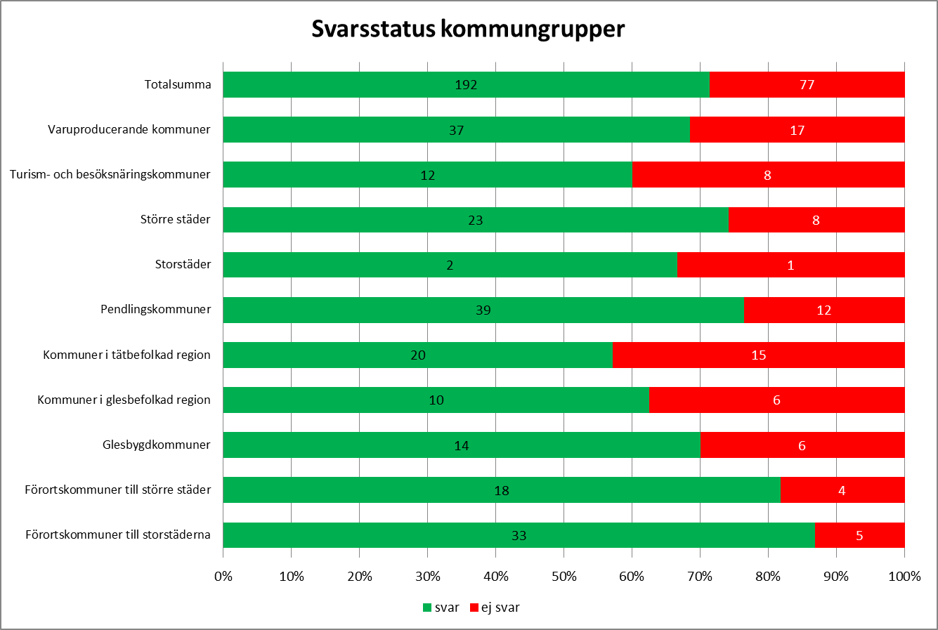

Slide 11
Har du ansvar för följande områden?
Syftet med frågan är att styra respondenten till rätt ÖJ-område. Undvika att få svara på frågor kring områden man inte har ansvar för. Instruktionen var att de områden som socialchef (eller motsvarande) inte hade ansvar för skulle fyllas i av förvaltningschefskollegan.
Vård och omsorg om äldre | 126
Stöd till personer med funktionsnedsättning | 136
Sociala barn och ungdomsvården | 175
Missbruk och beroendevården | 177
Ekonomiskt bistånd | 171
Hemlöshet och utestängning från bostadsmarknaden | 160
Stöd till brottsoffer - våldsutsatta kvinnor och barn som bevittnat våld | 165
Total | 208
Diagrammet visar antal svar fördelat på de olika ÖJ-områdena

Slide 12
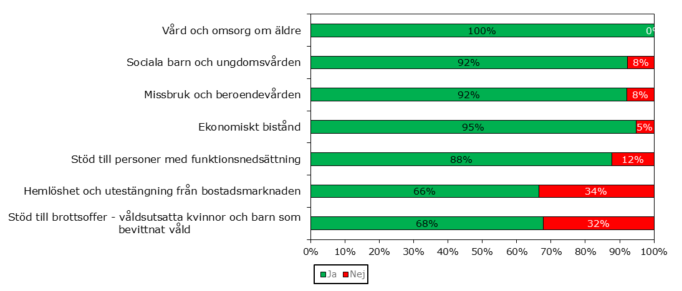
Känner du till aktuellt ÖJ-område?
Syfte med frågan är att få en bild av i vilken omfattning respondenter som svarat JA på frågan att de har ansvar för aktuellt område (ex. Ansvar för ekonomiskt bistånd) känner till aktuellt områdes ÖJ.
 | Ja | Nej | Total
Vård och omsorg om äldre | 124 | 0 | 124
 | 100% | 0% | 100%
Sociala barn och ungdomsvården | 156 | 13 | 169
 | 92% | 8% | 100%
Missbruk och beroendevården | 152 | 13 | 165
 | 92% | 8% | 100%
Ekonomiskt bistånd | 145 | 8 | 153
 | 95% | 5% | 100%
Stöd till personer med funktionsnedsättning | 107 | 15 | 122
 | 88% | 12% | 100%
Hemlöshet och utestängning från bostadsmarknaden | 95 | 48 | 143
 | 66% | 34% | 100%
Stöd till brottsoffer - våldsutsatta kvinnor och barn som bevittnat våld | 101 | 48 | 149
 | 68% | 32% | 100%
Notera att ju nyare ÖJ, desto färre känner till ÖJ-området.

Slide 13
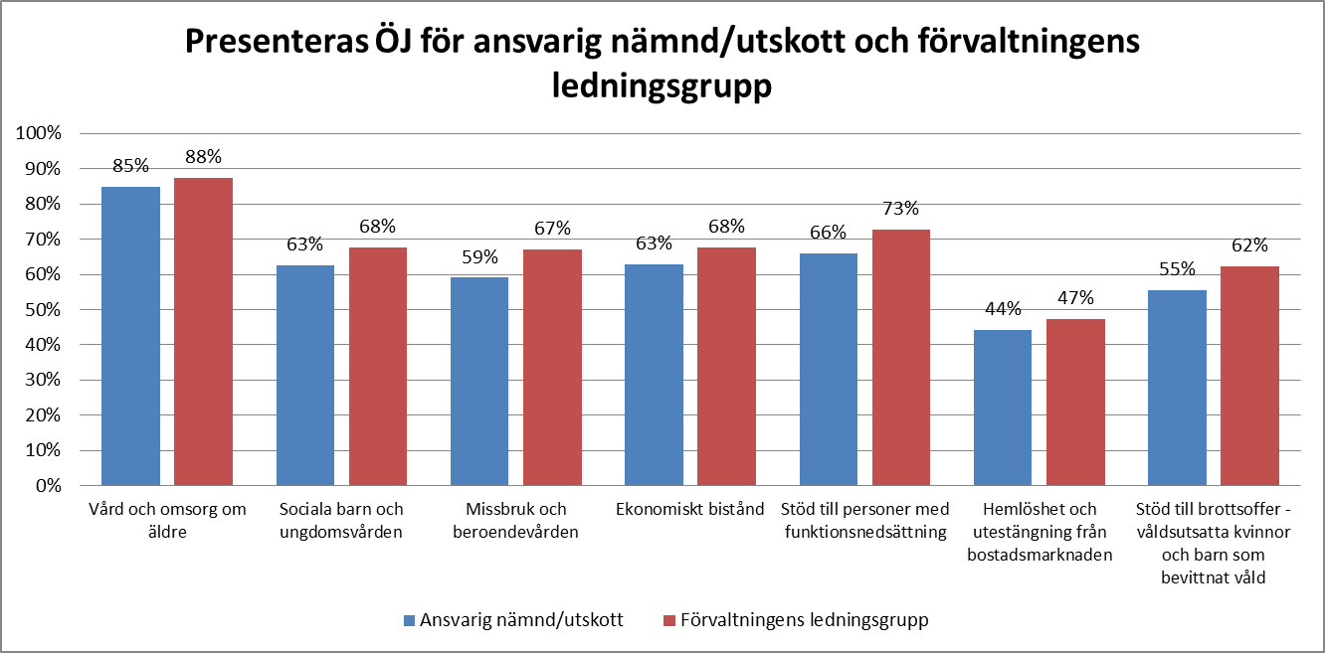
Hur presenteras Öppna jämförelser?
Notera att ledningsgrupp i större omfattning får ÖJ-presentation än ansvarig nämnd/utskott
Andel ja-svar av de som svarat att man har ansvar för och känner till aktuell ÖJ-område
Antal ja-svar | Ansvarig nämnd/utskott | Förvaltningens ledningsgrupp
Vård och omsorg om äldre | 102 | 105
Sociala barn och ungdomsvården | 97 | 105
Missbruk och beroendevården | 88 | 100
Ekonomiskt bistånd | 91 | 98
Stöd till personer med funktionsnedsättning | 70 | 77
Hemlöshet och utestängning från bostadsmarknaden | 42 | 45
Stöd till brottsoffer - våldsutsatta kvinnor och barn som bevittnat våld | 56 | 63

Slide 14
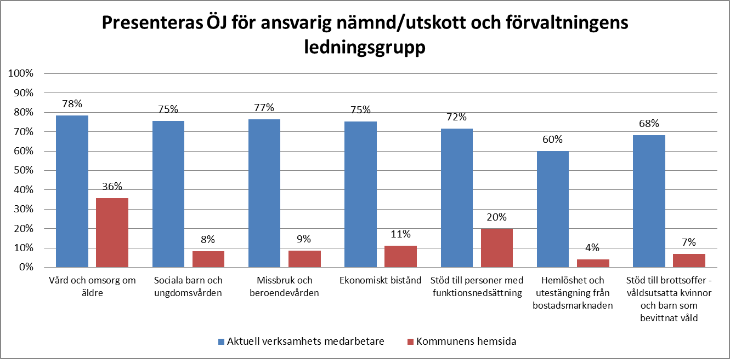
Hur presenteras Öppna jämförelser?
Andel ja-svar av de som svarat att man har ansvar för och känner till aktuell ÖJ-område
Antal ja-svar | Aktuell verksamhets medarbetare | Kommunens hemsida
Vård och omsorg om äldre | 94 | 43
Sociala barn och ungdomsvården | 117 | 13
Missbruk och beroendevården | 114 | 13
Ekonomiskt bistånd | 109 | 16
Stöd till personer med funktionsnedsättning | 76 | 21
Hemlöshet och utestängning från bostadsmarknaden | 57 | 4
Stöd till brottsoffer - våldsutsatta kvinnor och barn som bevittnat våld | 69 | 7

Slide 15
Presentation av ÖJ Äldre på hemsida
Jämförelse av kommuner som presenterar ÖJ Äldre resultatet på sin hemsida med samtliga respondenter inom ÖJ Äldre, notera högre andel ja-svar.

Slide 16
Påståendefrågor för varje ÖJ-område
Resultatet från Öppna jämförelser är tillförlitligt (dvs indikatorernas data är korrekta)
Val och syfte med indikatorerna är tydliga
Jämförelser görs med andra kommuner utifrån vårt resultat (t.ex. med liknande kommuner , grannkommuner etc.)
Jämförelserna är användbara för att identifiera förbättringsområden
Jämförelserna har bidragit till förbättringsarbete inom verksamhetsområdet
Resultatet används kontinuerligt som en del av ledning och styrning av verksamheten
Jämförelsernas data är aktuella

Slide 17
Samtliga svar påståenden
77 %
77 %
64 %
66 %
62 %
60 %
55 %
Siffra i stapel visar antal svar.
Siffra i ruta visar andel instämmer delvis/helt

Slide 18
Redovisning av svarsfördelning
utifrån fråga
per ÖJ-område

Slide 19
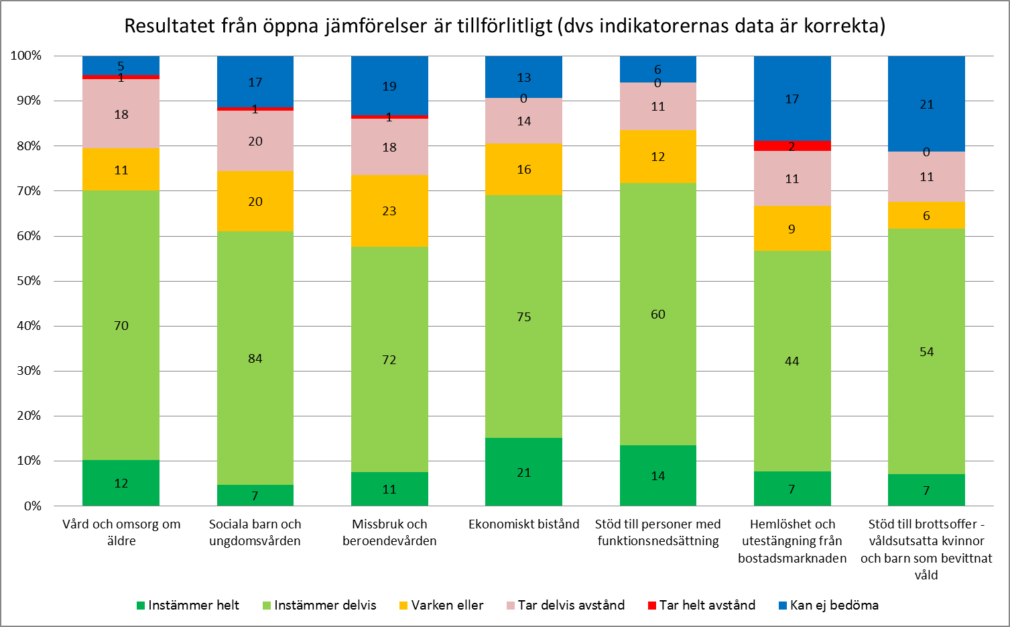
Påståenden om ÖJ utifrån aktuellt område

Slide 26
Vård och omsorg om äldre, samtliga frågor

Slide 27
Funktionsnedsättning, samtliga frågor

Slide 28
Social barn- och ungdomsvård, samtliga frågor

Slide 29
Missbruks- och beroendevård, samtliga frågor

Slide 30
Ekonomiskt bistånd, samtliga frågor

Slide 31
Hemlöshet, samtliga frågor

Slide 32
Brottsoffer, samtliga frågor

Slide 33
Andel respondenter som svarat instämmer delvis/helt av totalt antal svarande i undersökningen. Ex. av 139 svar inom ÖJ ekonomiskt bistånd har 96 stycken svarat motsvarande 69 %.

Slide 34
Spridning instämmer, utifrån ÖJ-område
Äldre
Äldre
Äldre
Äldre
Äldre
Funkis
Äldre
Hemlöshet
Hemlöshet
Barn o unga
Hemlöshet
Hemlöshet
Hemlöshet
Hemlöshet
Hemlöshet

Slide 35
Fördelning andel instämmer
 | Resultatet från ÖJ är tillförlitligt | Val och syfte med indikatorerna är tydliga | Jämförelser görs med andra kommuner | Jämförelserna är användbara för att identifiera förbättrings områden | Jämförelserna har bidragit till förbättringsarbete inom vh | Resultatet används kontinuerligt som en del av ledning och styrning av vh | Jämförelserna data är aktuella
Vård och omsorg om äldre | 70% | 74% | 89% | 91% | 79% | 80% | 66%
Sociala barn och ungdomsvården | 61% | 60% | 76% | 81% | 60% | 63% | 53%
Missbruk och beroendevården | 58% | 63% | 75% | 76% | 57% | 55% | 51%
Ekonomiskt bistånd | 69% | 74% | 83% | 80% | 64% | 60% | 58%
Stöd till personer med funktionsnedsättning | 72% | 69% | 81% | 78% | 71% | 64% | 61%
Hemlöshet | 57% | 60% | 60% | 59% | 46% | 43% | 44%
Stöd till brottsoffer | 62% | 62% | 68% | 67% | 51% | 47% | 51%

Slide 36
Spridning kan ej bedöma per ÖJ-område
Hemlöshet
Brottsoffer
Brottsoffer/Hemlöshet
Brottsoffer
Brottsoffer
Hemlöshet
Hemlöshet
Äldre
Äldre
Äldre
Äldre
Äldre
Äldre
Äldre

Slide 37
Fördelning kan ej bedöma
 | Resultatet från ÖJ är tillförlitligt | Val och syfte med indikatorerna är tydliga | Jämförelser görs med andra kommuner | Jämförelserna är användbara för att identifiera förbättrings områden | Jämförelserna har bidragit till förbättringsarbete inom vh | Resultatet används kontinuerligt som en del av ledning och styrning av vh | Jämförelserna data är aktuella
Vård och omsorg om äldre | 4% | 2% | 0% | 0% | 1% | 0% | 3%
Sociala barn och ungdomsvården | 11% | 6% | 4% | 3% | 3% | 3% | 15%
Missbruk och beroendevården | 13% | 8% | 5% | 3% | 6% | 4% | 17%
Ekonomiskt bistånd | 9% | 5% | 2% | 3% | 3% | 3% | 16%
Stöd till personer med funktionsnedsättning | 6% | 4% | 1% | 3% | 3% | 4% | 11%
Hemlöshet | 19% | 16% | 11% | 13% | 14% | 13% | 24%
Stöd till brottsoffer | 21% | 16% | 12% | 14% | 14% | 12% | 21%

Slide 38
Tematisering kommentarer ”Beskriv gärna hur ni använder Öppna jämförelser.”
Resultat vävs in i kvalitetsrapporter, verksamhetsberättelser, försöker hitta kopplingar från ÖJ till egna verksamhetsmål
”Förvaltningen har tagit fram mål och styrtal som är kopplade till Öppna jämförelser.”
”Resultatet har nyttjats som ett underlag vid arbetet med systematiska kvalitetsarbetet, vi är alldeles i början och kommer att utveckla detta nyttjandet ytterligare”
”Årliga analyser som utgör en grund för vår kvalitetsrapport till nämnden. Utifrån denna görs en plan för kvalitetsåtgärder kommande år.”

Slide 39
Tematisering kommentarer
Inlämning
”Det gångna året har ett intensivt arbete pågått med att förbättra stödet till kvinnor som utsätts för våld och barn som bevittnar våld trots att detta inte avspeglar sig i ÖJ för vår kommuns del. Orsaken till detta kan jag inte ange då jag inte känner till varför vi inte tycks ha besvarat enkäten i detta område.”
”Kan vara användbar i kommunikation med politiker och som underlag för verksamhetsutveckling men det förutsätter att "rätt person" hos oss besvarar enkäten, men det är ett inre kommunikationsproblem som inte Socialstyreslen behöver ta ansvarför. Vi kommer att skärpa oss framöver.”
” En oro finns att kommunerna vill ha bra siffror snarare än att man svarar ärligt och/eller att man som vanligt uppfattar frågan olika och jämför därför olika saker och då försvinner naturligtvis tillförlitligheten i jämförelserna”

Slide 40
Tematisering kommentarer
Förändringar i jämförelserna
”För att kunna göra jämförelser måste underlaget vara någotsånär intakt. Upplevelsen är att det ändras vilket medför att det är svårt att jämföra de egna siffrorna från år till år.”
”På olika vis men framför allt använt oss av nationella brukarundersökningen, där politiken satt effektmål utifrån målsättningen att öka NKI inom relevanta områden. Detta blev helt omkullkastat då Socialstyrelsen valde en annan redovisningsmetod.”

Slide 41
Tematisering kommentarer
ÖJ är ett utvecklingsområde = ”dåligt samvete”
”Vi skulle vilja använda dem i större utsträckning, utvecklingsområde hos oss.”
”Vi avser att framöver ta större del av resultatet i utvecklingsarbetet.”
”Tyvärr har vi inte kommit till någon regelmässig användning av öppna jämförelser ännu. Däremot har vi det som målsättning.”

Slide 42
Finns det stödresurser på regional nivå?
Stödresurser på regional nivå | Antal | %-andel
Ja | 63 | 36%
Nej | 113 | 64%
Total | 176 | 100%

Slide 43
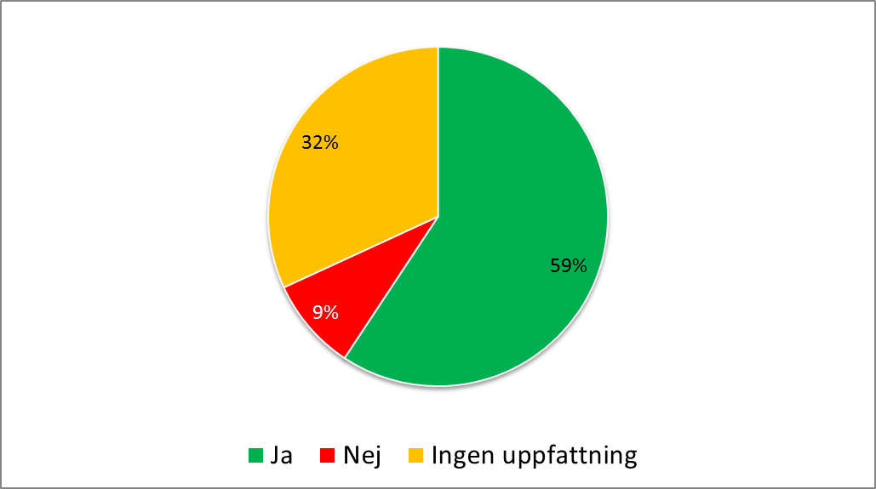
Om ja: Är resurserna ett bra stöd för er kommun?
Om nej: Tror du ett regionalt stöd skulle underlätta er kommuns arbete med öppna jämförelser?
Stödet för er kommun är bra | Antal | % andel
Ja | 31 | 50%
Nej | 3 | 5%
Ingen uppfattning | 28 | 45%
Total | 62 | 100%
Skulle ett regionalt stöd underlätta? | Antal | % andel
Ja | 67 | 59%
Nej | 10 | 9%
Ingen uppfattning | 36 | 32%
Total | 113 | 100%

Slide 44
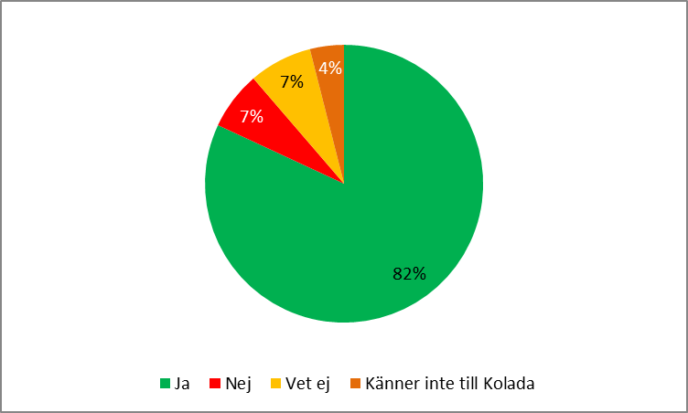
Används Kolada i din kommun?
Används Kolada i din kommun? | Antal | Andel %
Ja | 145 | 82%
Nej | 12 | 7%
Vet ej | 13 | 7%
Känner inte till Kolada | 7 | 4%
Total | 177 | 100%

Slide 45
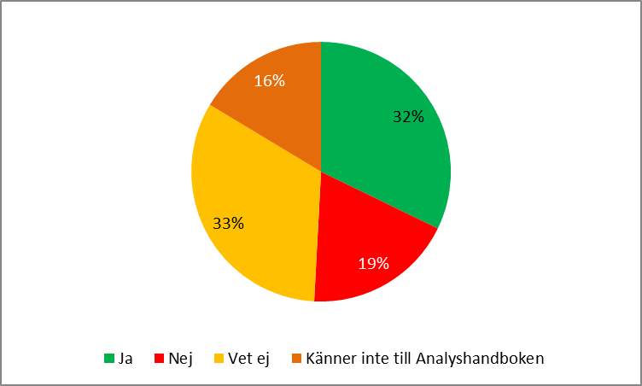
Används SKLs analyshandbok för Öppna jämförelser i din kommun?
SKL Analyshandbok | Antal | Andel %
Ja | 57 | 32%
Nej | 33 | 19%
Vet ej | 58 | 33%
Känner inte till Analyshandboken | 29 | 16%
Total | 177 | 100%

Slide 46
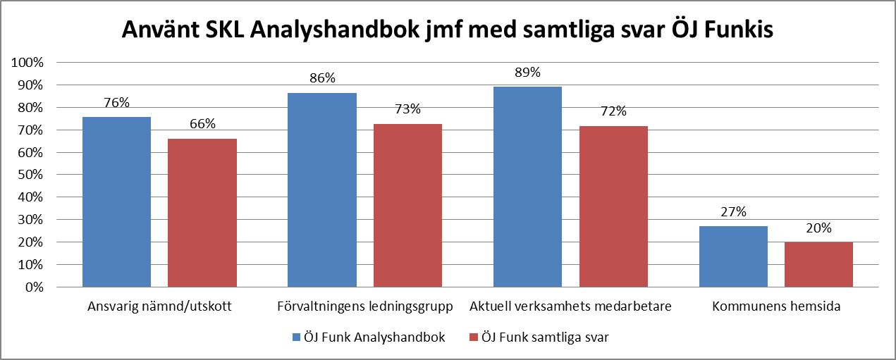
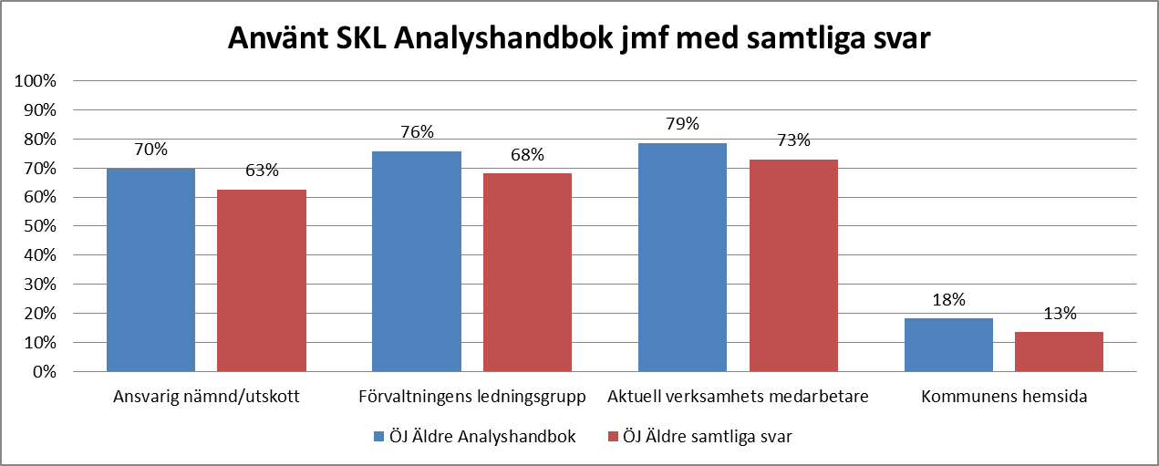
Diagrammen visar andel JA-svar

Slide 47
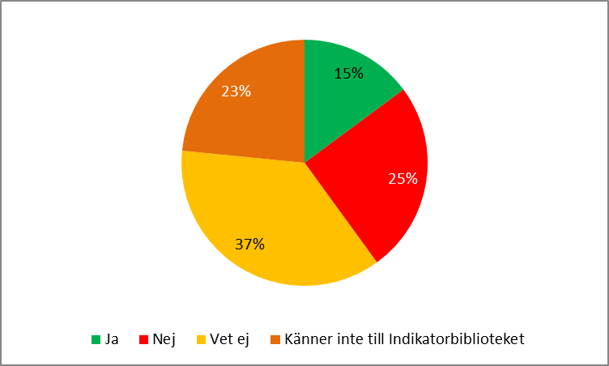
Används Socialstyrelsens indikatorbibliotek i din kommun?
Används Socialstyrelens indikatorbibliotek i din kommun? | Antal | Andel %
Ja | 26 | 15%
Nej | 44 | 25%
Vet ej | 64 | 37%
Känner inte till Indikatorbiblioteket | 41 | 23%
Total | 175 | 100%

Slide 48
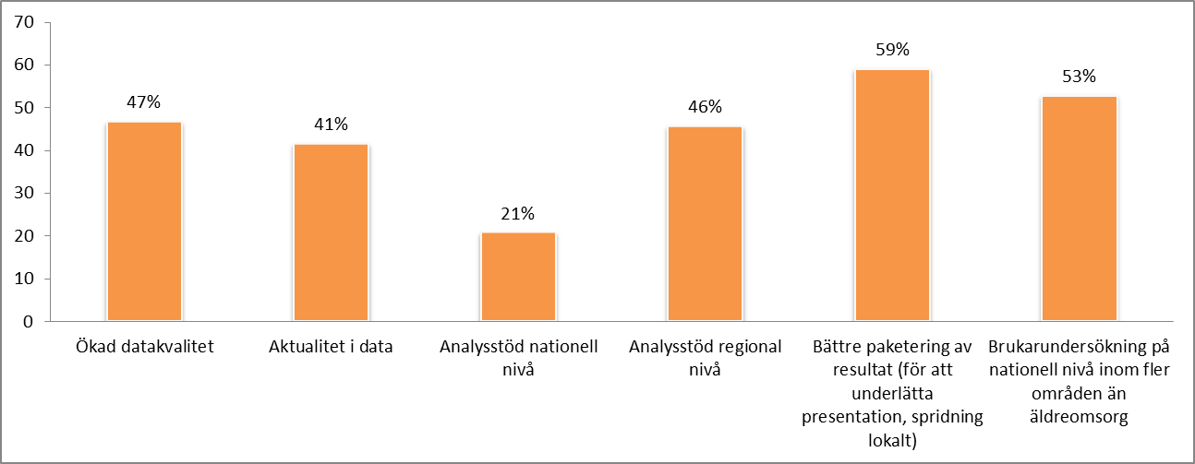
Vad behöver prioriteras för att ÖJ ska bli ett än mer aktivt verktyg för verksamhetsutveckling i min kommun?
Vad behöver prioriteras? | Antal | Andel %
Ökad datakvalitet | 90 | 47%
Aktualitet i data | 80 | 41%
Analysstöd nationell nivå | 40 | 21%
Analysstöd regional nivå | 88 | 46%
Bättre paketering av resultat (för att underlätta presentation, spridning lokalt) | 114 | 59%
Brukarundersökning på nationell nivå inom fler områden än äldreomsorg | 102 | 53%
Total | 193 | 100%

Slide 49
Tematisering kommentarer ”Annat som kan göra ÖJ mer användbart i din kommun”
Undvika förändringar i enkät
”Mer långsiktighet inom enkäter.”
”För många förändringar från år till år gör det svårt att jämföra resultatet med tidigare år.”
”Tycker också att det är viktigt att man inte byter alltför många indikatorer. Indikatorerna används som styrtal i vår verksamhet. Då krävs det en viss långsiktighet för att vi ska kunna mäta resultat.”

Slide 50
Tematisering kommentarer ”Annat som kan göra ÖJ mer användbart i din kommun”
Gemensam tolkning/instruktioner
”Tydligare instruktioner så att resultatet blir mer jämförbart”
”En tydlighet i vilka uppgifter som ska lämnas och vad som ska räknas in”
”Regionala diskussioner innan enkäterna besvaras för att kommunerna ska tänka lika inför frågorna. Jämförelser med andra kommuner är då lättare att göra. Vissa frågor kan tolkas på olika sätt.”
”Ökad datakvalitet inom ÖJ äldre behövs (att minska risk för olika tolkningsmöjligheter mm).”
”Mer samordnade indikatorer”
”Olika datasystem och hantering av dessa gör skillnader i redovisning. Även samma verksamhetssystem kan byggas på olika sätt i olika kommuner”

Slide 51
Tematisering kommentarer ”Annat som kan göra ÖJ mer användbart i din kommun”
Stöd i analys/implementering
”Det måste investeras mkt energi i implementeringen. Vi i små kommuner arbetar under mkt ansträngda förhållanden och vår egen energi räcker inte till en snabb anpassning till nya verktyg.”
”Analysstöd och stöd i att sätta igång regionala arbetsgrupper för att utveckla sådant som saknas i vår kommun. Ex hur man ska arbeta med att ta fram resultat av vård och andra insatser.”
”Man behöver ha resurser på den egna kommunala nivån för att kunna hantera alla jämförelser, kommunicera samt använda i förbättringsarbete. ”

Slide 52
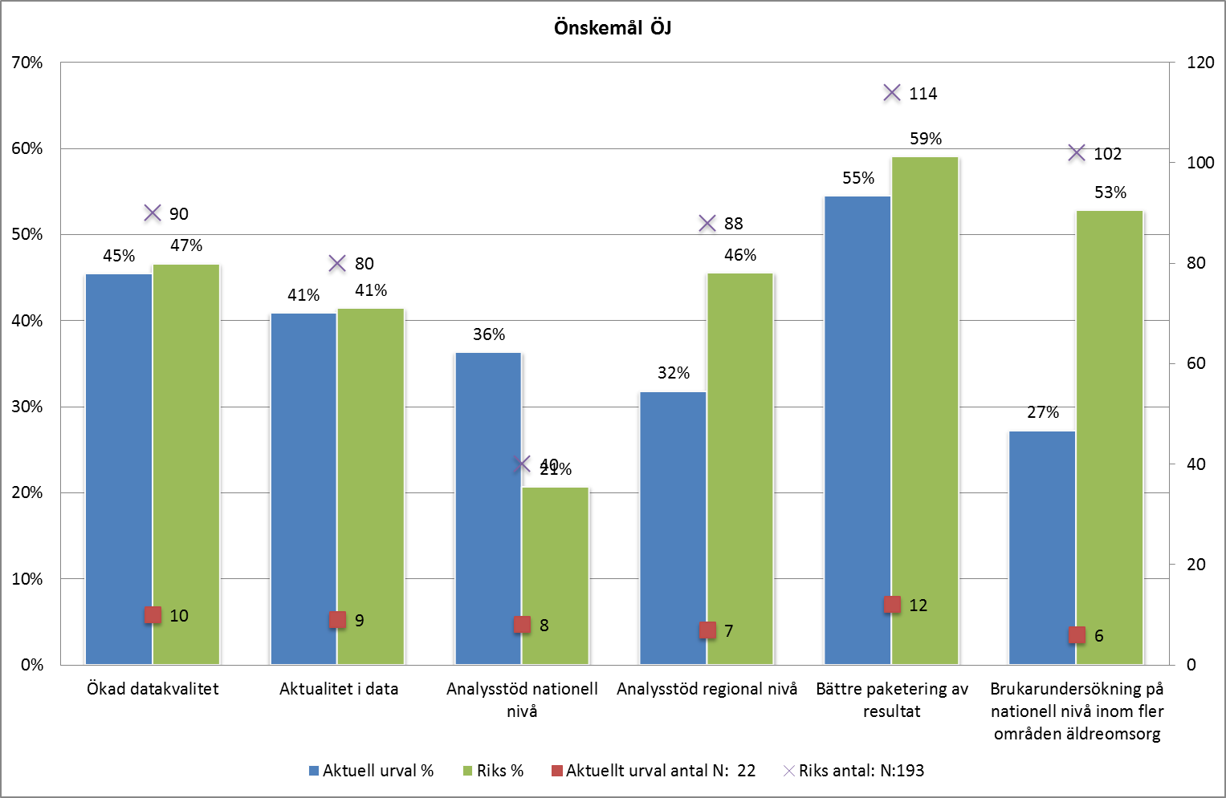
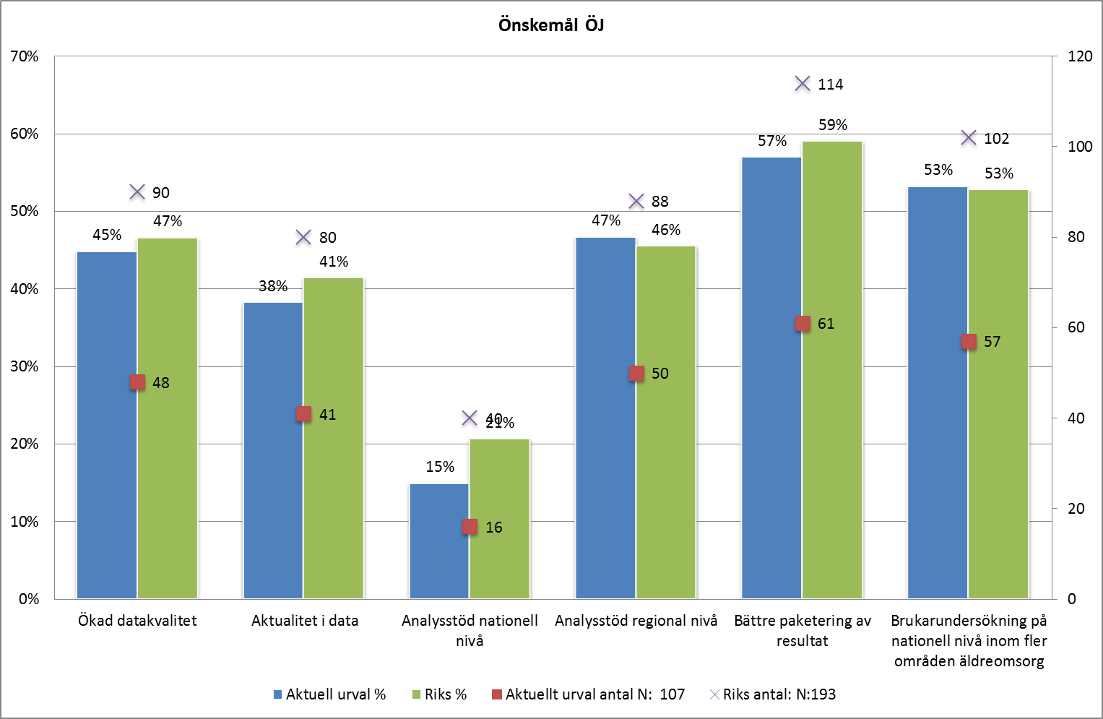
Kommuner över 75 000 invånare
Kommuner under 20000 invånare

Slide 53
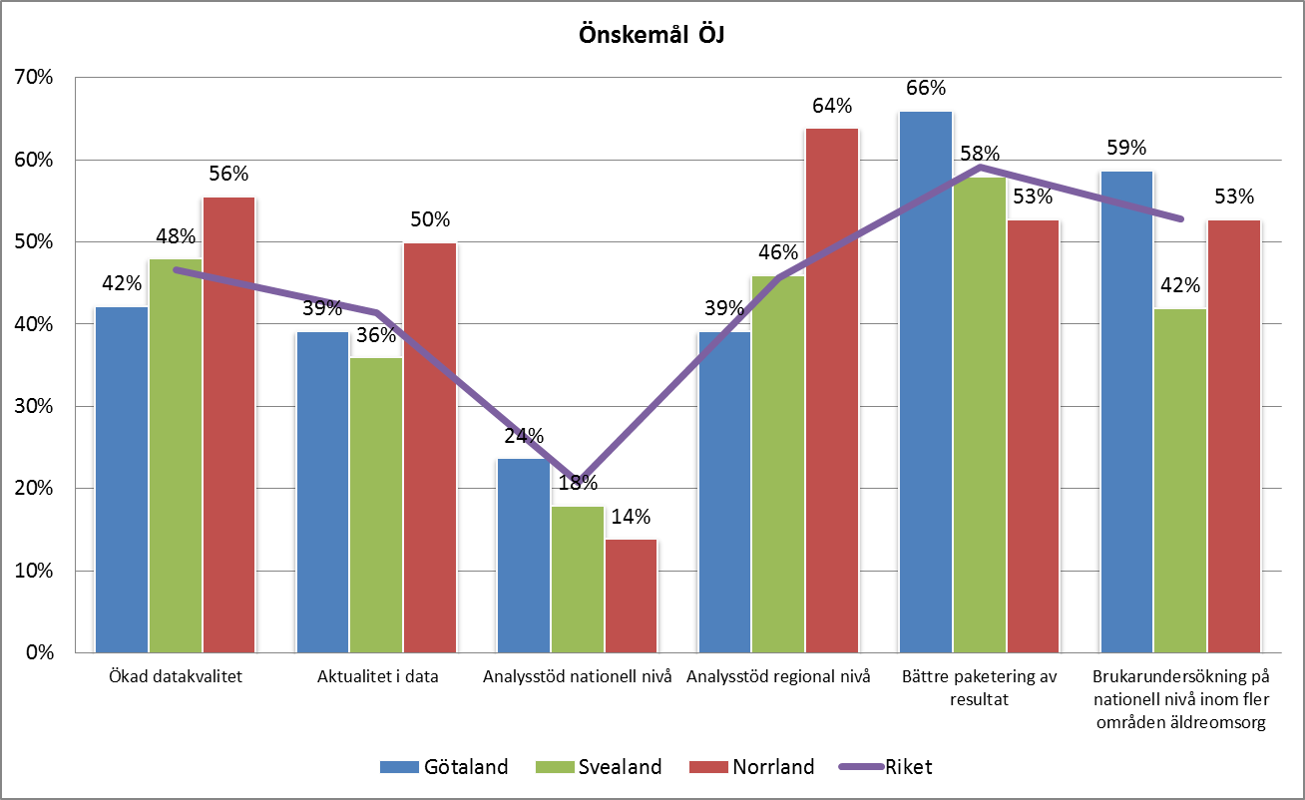
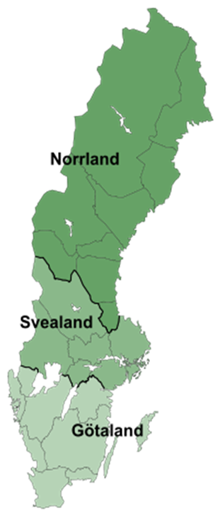
Prioritet ÖJ-områden
 | Ökad datakvalitet | Aktualitet i data | Analysstöd nationell nivå | Analysstöd regional nivå | Bättre paketering av resultat (för att underlätta presentation, spridning lokalt) | Brukarundersökning på nationell nivå inom fler områden än äldreomsorg
Götaland | 41 | 38 | 23 | 38 | 64 | 57
 | 42% | 39% | 24% | 39% | 66% | 59%
Svealand | 24 | 18 | 9 | 23 | 29 | 21
 | 48% | 36% | 18% | 46% | 58% | 42%
Norrland | 20 | 18 | 5 | 23 | 19 | 19
 | 56% | 50% | 14% | 64% | 53% | 53%
Riket | 90 | 80 | 40 | 88 | 114 | 102
 | 47% | 41% | 21% | 46% | 59% | 53%

Slide 54
Jämförelse regionalt stöd och inte regionalt stöd

Slide 55
Reflektioner
Vad tycker förvaltningsledningen om värdet av ÖJ och användbarheten av ÖJ som en del av deras ledning och styrning?
Ca 80 % av de svarande inom ÖJ Äldre svarar att de instämmer helt/delvis på frågan om ÖJ används kontinuerligt som en del av ledning och styrning. Bortsett från Hemlöshet och Brottsoffer ligger övriga områden runt 55-65 %.
Datas aktualitet i jämförelserna får överlag en lägre andel instämmande svar, vilket till viss del kan påverka hur ÖJ-resultatet används i ledning och styrning. Dock syns detta inte lika tydligt inom ÖJ Äldre.
Jämförelser görs överlag med andra kommuner, 5 av 7 ÖJ-områden har instämmande (delvis/helt) svar motsvarande 75 % eller högre i undersökningen.
Finns en eller flera av indikatorerna med i den ansvariga nämndens styrning och uppföljning?
I kommentarer framkommer att ÖJ används i olika styrande dokument/processer. Som nämnts ovan används i viss omfattning ÖJ kontinuerligt som en del i ledningen och styrning av verksamheten. Politiken får också redovisningar av ÖJ, men i olika omfattning där skiftningar finns från 85 % gällande ÖJ Äldre till 50-65 % för övriga.

Slide 56
Reflektioner
Används resultatet till förbättring? Används resultat på annat sätt?
Förutom ÖJ Hemlöshet och Brottsoffer svarar kommunerna i undersökningen instämmande motsvarande 75-80 % gällande att jämförelserna är användbara för att hitta förbättringsarbeten. Avvikande från detta är även ÖJ Äldre som har 91 % instämmande kring frågan att hitta förbättringsområden.
När det gäller om ÖJ bidragit till förbättringsarbete sjunker andel instämmande generellt över samtliga ÖJ-områden. Detta kan tolkas som en svårighet i att komma till ”verkstad” efter att jämförelser analyserats etcetera. Dock ska det direkt sägas att hela 80 % av svarande kommuner inom ÖJ Äldre angivit att jämförelser bidragit till förbättringsarbete delvis eller helt. Spridningen bland övriga är från ca 70 % instämmande gällande ÖJ Funktionsnedsättning till 45 % gällande ÖJ Hemlöshet.
Som tidigare nämnts så framkommer det i flera kommentarer att ÖJ används i underlag till politiken, styrdokument, styrkort etcetera.
Fånga in utvecklingsområden för att öka användningen av Öppna jämförelser
Tydligt att bättre paketering efterfrågas. Nästan 60 % av kommunerna i undersökningen önskade detta.
Därefter följde brukarundersökning på nationell nivå med nästan 55 %. Det är i större omfattning stöd på regional än nationell nivå som efterfrågas.
Något som syns särskilt tydligt hos mindre kommuner (20 000 och mindre invånare) än hos större kommuner (75 000 och fler) är just efterfrågan av regionalt stöd. Efterfrågan av regionalt stöd tenderar att bli tydligare ju mindre kommunen är.
Bör/kan ÖJ Äldre vara en förebild för övriga områden?

